Slide 1





МБОУ «Агинская СОШ № 2»
год 2014
В опросе участвовало
148 учеников
Рейтинг школьных событий 2014 года глазами учеников
Вот таким, конечно, и запомнится
всем нам удаляющийся год

Slide 2

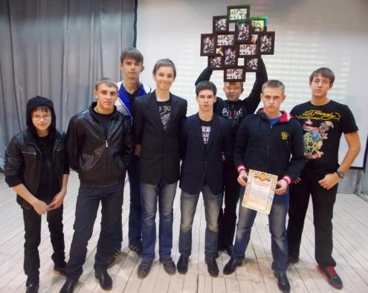
55/54
МБОУ «Агинская СОШ № 2»
год 2014
X место
Турнир «Юность Красноярья»

Slide 3
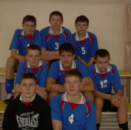
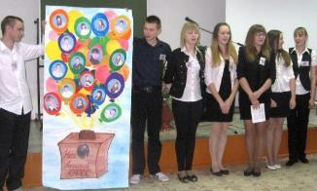
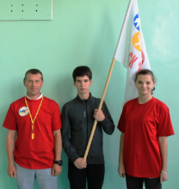
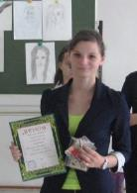
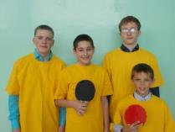
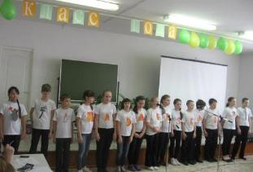
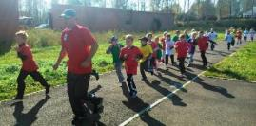
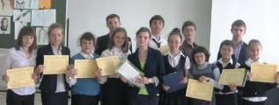
55/54
IX место
МБОУ «Агинская СОШ № 2»
год 2014
Школьные конкурсы
"Ученик года", "Класс года"
Мероприятия ШСЛ
ФСК «Юность»

Slide 4

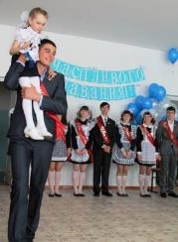
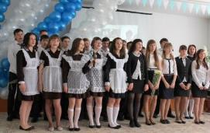
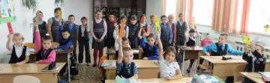

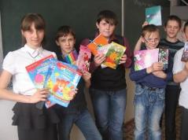

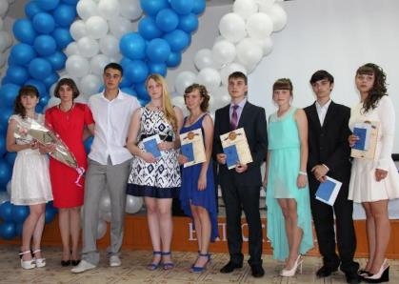
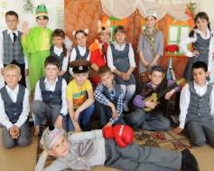
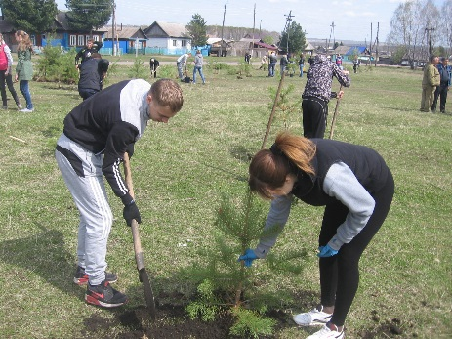
62/61
VIII место
МБОУ «Агинская СОШ № 2»
год 2014
Последние звонки
и выпускные балы
Акции

Slide 5
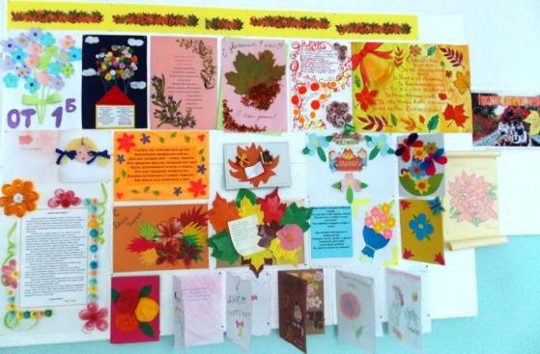
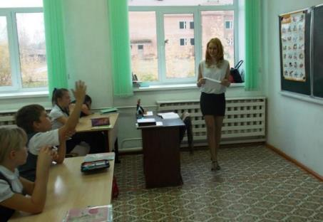
74
VII место
МБОУ «Агинская СОШ № 2»
год 2014
День школьного самоуправления

Slide 6
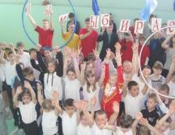
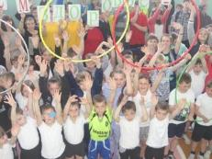
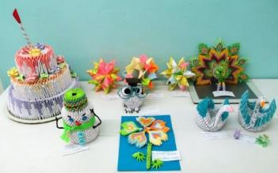
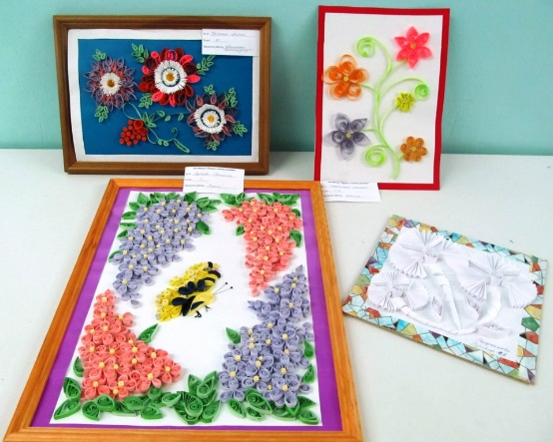

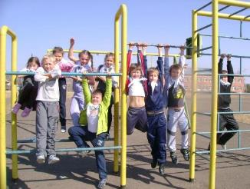
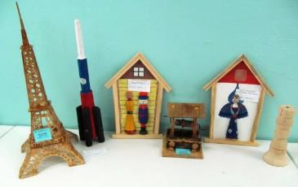
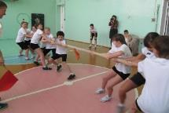
80/79
VI место
МБОУ «Агинская СОШ № 2»
год 2014
Выставка «Чудеса своими руками»
Дни здоровья

Slide 7
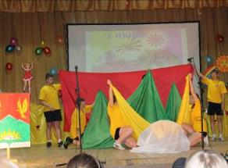
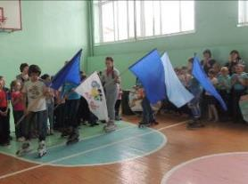
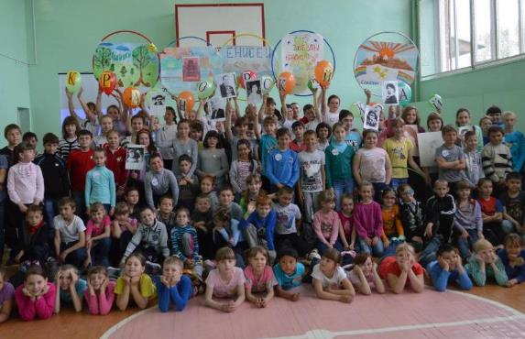
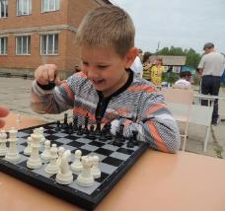
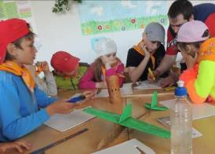
85
V место
МБОУ «Агинская СОШ № 2»
год 2014
Работа лагеря с дневным пребыванием детей

Slide 8
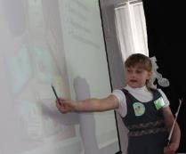
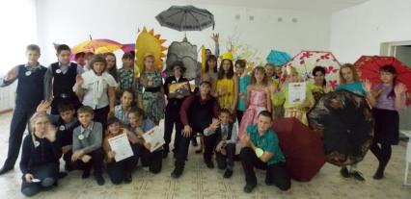
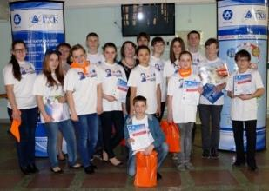
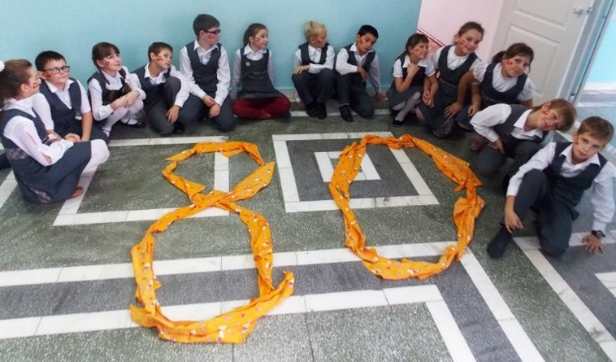
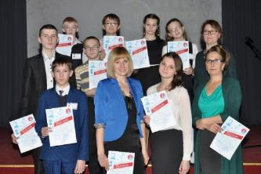
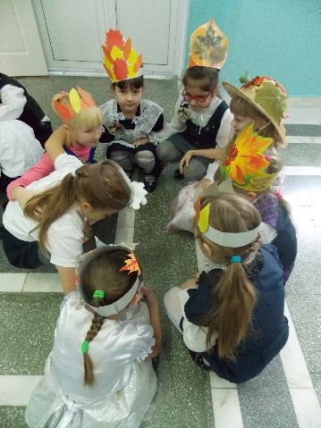
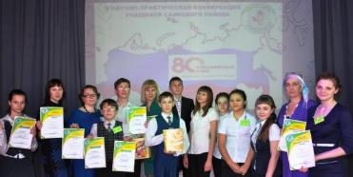
89/88
IV место
МБОУ «Агинская СОШ № 2»
год 2014
Осенние праздники
Олимпиады
научно-практические конференции

Slide 9

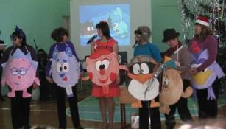
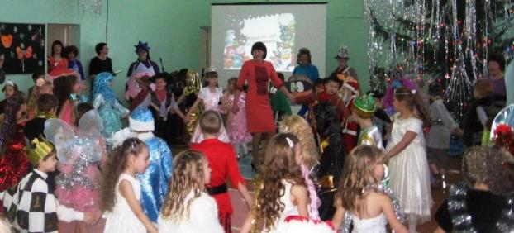
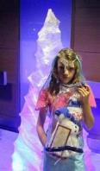
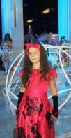

98/92
III место
МБОУ «Агинская СОШ № 2»
год 2014
Экскурсии
Новогодние праздники
Конкурс «Зимняя планета детства»
Победитель муниципального конкурса «Знакомая незнакомка»
На Губернаторской ёлке

Slide 10
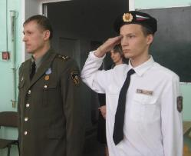
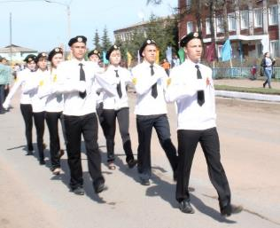
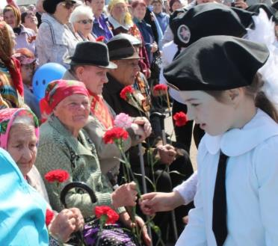
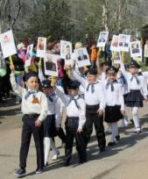
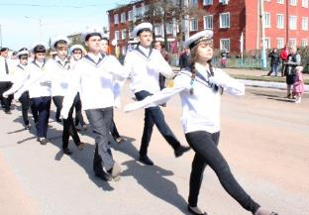
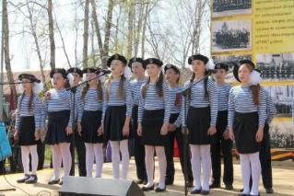
106
II место
МБОУ «Агинская СОШ № 2»
год 2014
День воинской славы России
Неделя солдатской славы: турнир «Патриот»
День Победы
Фестиваль солдатской песни

Slide 11
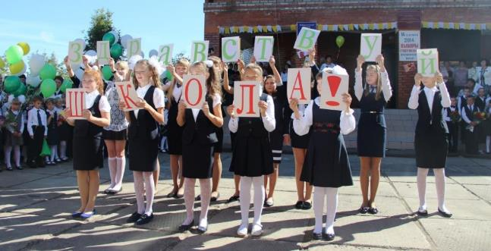
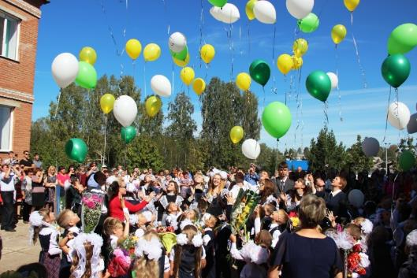
109
I место
МБОУ «Агинская СОШ № 2»
год 2014
1сентября - ДЕНЬ ЗНАНИЙ

Slide 12
МБОУ «Агинская СОШ № 2»
год 2014
В опросе участвовало
148 учеников
Рейтинг школьных событий 2014 года глазами учеников
Оглянувшись назад, уходящему вслед
Мы помашем рукой на прощанье.
Пусть ушел Старый Год, пусть его больше нет,
Он исполнил почти все желанья.

